Slide 1


Sistema para Gerenciamento de Clube de Futebol
Nome: Thállys Lisboa , Igor Pereira
Disciplina: Programação de Sistemas Corporativos
Professor: Petrônio Cândido

Slide 2
Minimundo
Um cliente, gerente de um clube de futebol deseja se modernizar e para tal, a implantação de um sistema capaz de gerenciar de forma eficaz e produtiva as dependências do seu clube ... "como um todo“.
O Cliente apontou as suas necessidades, e as principais listadas estão na sequência.

Slide 3
Minimundo
O cliente deseja armazenar e manter o cadastro/informações de todos os funcionários do clube, jogadores.
O clube ainda guarda todas modalidades disponíveis (Exemplo: Sub-20, Juniores, Sub- 17), juntamente com as disputas dos campeonatos..
É necessário que se armazene ainda todos os atletas do clube. Cada atleta possui um código.. Atributos, dados sobre cada um..
O clube armazena os seus títulos conquistados em cada campeonato, e por temporada
Sistema que faça controle dos patrocinadores.

Slide 4
Objetivo
Desenvolver um sistema com o objetivo de auxiliar um clube de futebol, na organização de suas principais atividades, seja elas de controle gestão e cadastros, de forma clara e eficiente, mostrar e listar todo o traçado do clube, desde seus jogadores, até a disputa de campeonatos, gestão de patrocinadores

Slide 5
DIAGRAMA DE CONTEXTO

Slide 6
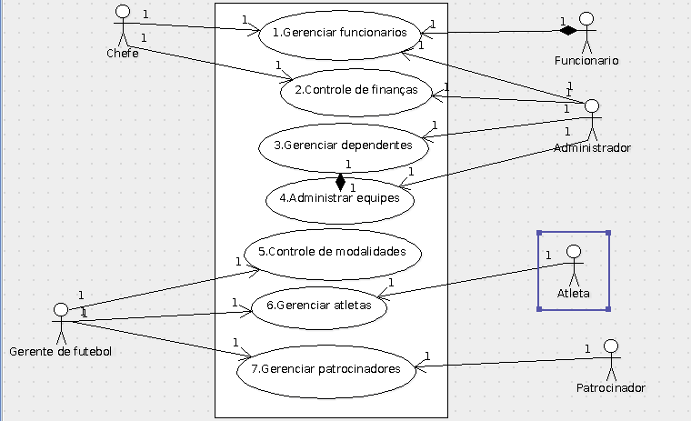

Slide 7
DIAGRAMA DE CLASSES

Slide 8
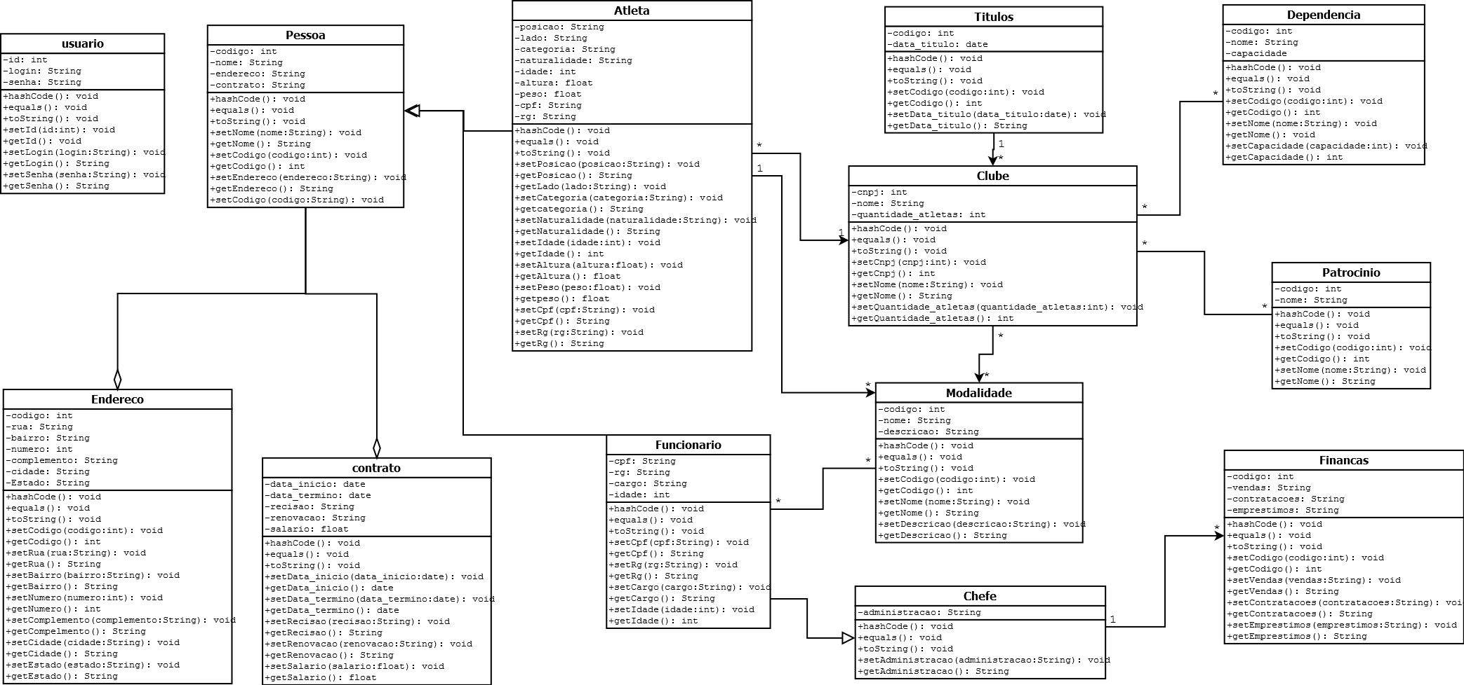

Slide 9
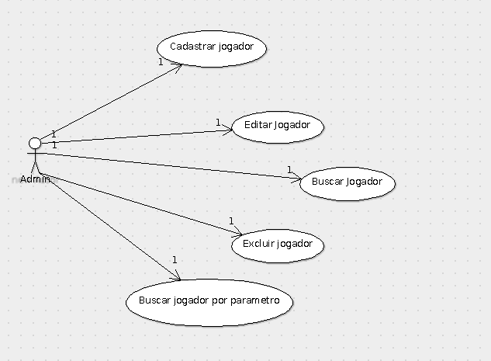
Diagrama de Caso de Uso Jogadores

Slide 10
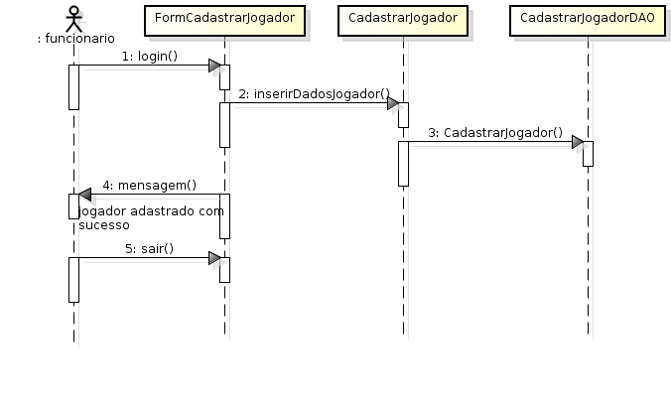
Diagrama de Sequência – Cadastro Jogador

Slide 11
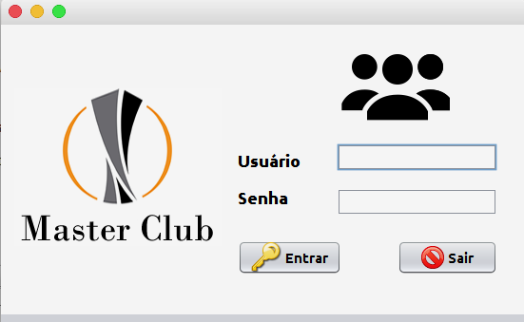
Demonstração

